Slide 1
Режим работы и учёт рабочего времени

Slide 2
Режим рабочего времени – это распределение времени работы в пределах конкретно го календарного периода.
Режим рабочего времени должен предусматривать продолжительность рабочей недели (пятидневная с двумя выходными днями, шестидневная с одним выходным днем, рабочая неделя с предоставлением выходных дней по скользящему графику), работу с ненормированным рабочим днем для отдельных категорий работников, продолжительность ежедневной работы (смены), время начала и окончания работы, время перерывов в работе, число смен в сутки, чередование рабочих и нерабочих дней, которые устанавливаются коллективным договором или правилами внутреннего трудового распорядка организации в соответствии с ТК РФ, коллективным договором, соглашениями.

Slide 3
Рабочим днем является установленное законом рабочее время в течение суток. Продолжительность ежедневной работы, ее начало и конец, перерывы в течение рабочего дня предусматривают правила внутреннего трудового распорядка, а при сменной работе – график сменности, в том числе и при вахтовом методе.

Slide 4
Сменная работа – это работа в две, три или четыре смены, которая вводится в тех случаях, когда длительность производственного процесса превышает допустимую продолжительность ежедневной работы, а также в целях более эффективного использования оборудования, увеличения объема выпускаемой продукции или оказываемых услуг.

Slide 5
Ненормированный рабочий день – особый режим работы, в соответствии с которым отдельные работники могут по распоряжению работодателя при необходимости эпизодически привлекаться к выполнению своих трудовых функций за пределами нормальной продолжительности рабочего времени. При работе в режиме гибкого рабочего времени начало, окончание или общая продолжительность рабочего дня определяется по соглашению сторон. Работодатель при этом обязан обеспечить отработку работником суммарного количества рабочих часов в течение соответствующих учетных периодов.

Slide 6
Существуют и применяются три вида учета рабочего времени:
1) поденный – продолжительность ежедневной работы, установленная законодательством, реализуется без какихлибо отклонений и работники работают одно и то же установленное количество часов;
2) недельный – продолжительность ежедневной работы может отличаться друг от друга, но недельная норма должна быть реализована в рамках каждой календарной недели;
3) суммированный – норма рабочего времени, установленная в законе, должна соблюдаться в течение более длительного периода (месяца, квартала и др.).

Slide 7
В кадровом делопроизводстве существуют два сходных по звучанию, но разных по смыслу понятия: график работы (планируемый) и график учета работы, или табель (составляемый по окончании месяца, с его использованием подводятся итоги). Определимся с базовыми понятиями, рассмотрим варианты оплаты труда с различными режимами труда и образец графика выхода на работу сотрудников, а также другие примеры документов.
Итак, в соответствии со ст. 91 ТК РФ, нормальная продолжительность рабочего времени не должна превышать 40 часов в неделю. Планирование и учет рабочего времени, отработанного каждым сотрудником, организуеут работодатель. Обычно для такого учета пользуются унифицированными формами Т-12 или Т-13

Slide 8
В каких случаях оформляется рабочий график
Если в организации для всех сотрудников принят единый режим рабочего времени (40-часовая рабочая неделя (пятидневка) с двумя общими выходными), такой документ оформлять не нужно.

Slide 9
Необходимость ведения графика учета рабочего времени возникает в случаях:
ненормированного рабочего времени (ст. 101 ТК РФ);
работы в режиме гибкого рабочего времени (ст. 102 ТК РФ);
сменного режима работы (ст. 103 ТК РФ);
суммированного учета рабочего времени (ст. 104 ТК РФ);
разделения рабочего дня на части (ст. 105 ТК РФ).

Slide 11
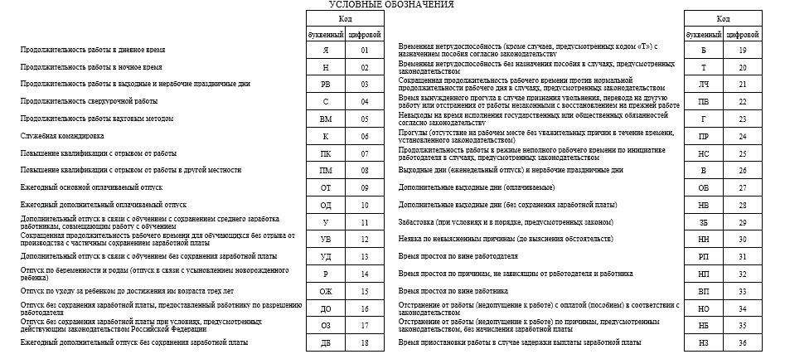

Slide 12
Существуют две унифицированные формы: Т-12 и Т-13. Разница в них заключается в том, что форму Т-12 заполняют только вручную или в текстовом редакторе, и в нем есть специальный раздел для расчета зарплаты. Табель Т-13 может заполняться с помощью специализированных компьютерных программ и систем контроля доступа, которые используются в целях учета посещений сотрудниками фирмы своей работы. В этой форме отсутствует блок для расчета зарплаты, она подлежит расчету в иных регистрах.

Slide 13
Шаг 1. Оформляем шапку
Приведем образец заполнения графика работы сотрудников на месяц, на примере — февраль 2020 года.

Slide 14
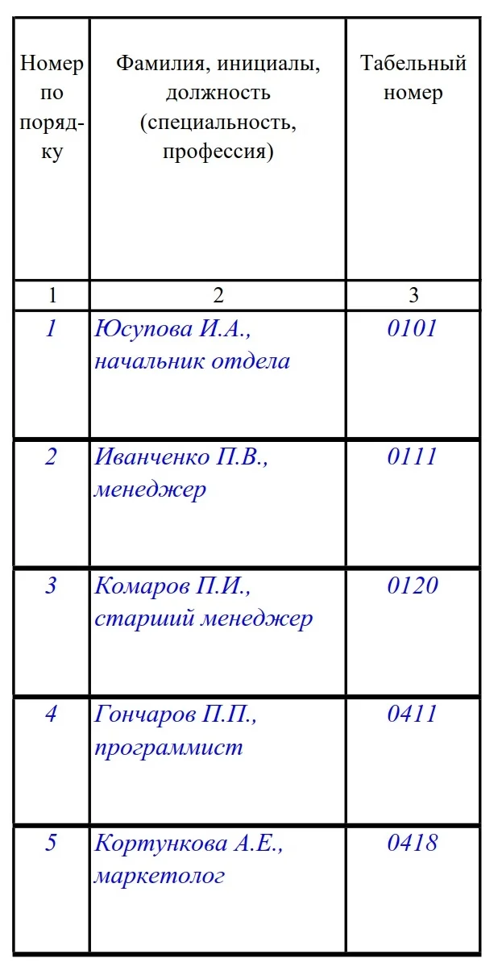
Шаг 2. Заполняем графы 1–3
Графа 1, порядковый номер, заполняется по количеству сотрудников в табеле. Графы 2–3 содержат идентификационные сведения по каждому работнику: Ф.И.О. сотрудника, его должность и табельный номер.

Slide 15
Шаг 3. Заполняем графы 4–6
Графа 4 содержит отметки о явках и неявках на работу по каждому числу в соответствующем месяце. В приведенном примере табеля за февраль 2020 года 28 дней, поэтому и ячеек для заполнения данных 28. Для этой информации в таблице четыре строки (по две на каждую половину месяца).
В верхней строке каждой половины месяца отражаются буквенные обозначения причин явок и неявок (буквенное соответствие причин представлены на титульном листе формы № Т-12) — это коды явок-неявок к графику рабочего времени. Расшифровка кодов дана в файле в конце статьи.

Slide 16
Отметки, объясняющие причины неявок на работу, о работе в режиме неполного или за пределами нормальной продолжительности рабочего времени и др., делаются на основании документов: листок нетрудоспособности, справка о выполнении государственных или общественных обязанностей, письменное предупреждение о простое, письменное согласие работника на сверхурочную работу в случаях, установленных законодательством, др.
Под буквенным обозначением проставляется числовой показатель, равный количеству фактически отработанных часов и минут каждым работником.
Графы 5 и 6 содержат суммарный показатель отработанного времени по каждому сотруднику за каждую половину месяца в часах, минутах и днях (графа 5) и за весь месяц (графа 6) в часах, минутах и днях.

Slide 17
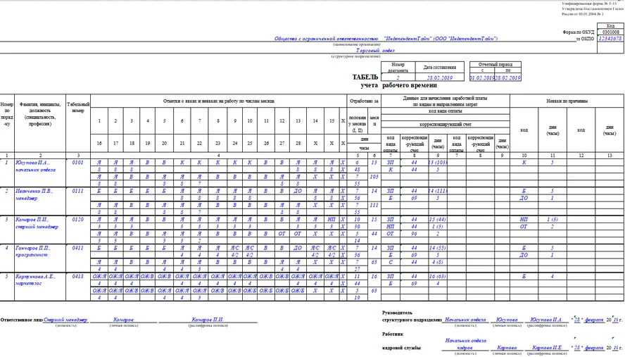

Slide 18
Шаг 4. Заполняем графы 7–9
Графы 7–9 в форме Т-13 заполняются при автоматизированной системе учета с учетом следующих особенностей:
если для всех работников организации начисление зарплаты происходит только по одному виду оплаты труда и с использованием одного корреспондирующего счета, то показатели «код вида оплаты» и «корреспондирующий счет» можно ставить над гр. 7, 8 и заполнять только графу 9 — на суммовой показатель отработанных дней и часов (в скобках) по каждому сотруднику;
если же начисления производятся по нескольким видам оплаты (от 2 и более) и с использованием нескольких счетов бухгалтерского учета, то гр. 7 и 8 заполняются соответствующими данными, в гр. 9 отражается суммовой показатель отработанных дней и часов (в скобках) по каждому сотруднику;
дополнительный блок с аналогичными графами предусмотрен на случай, если количество видов оплаты труда превысит 4.

Slide 19
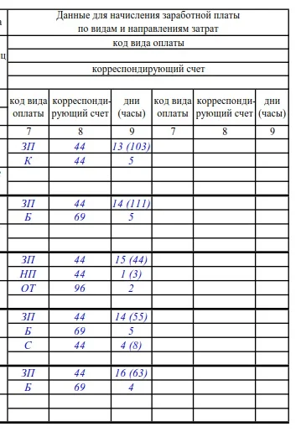

Slide 20
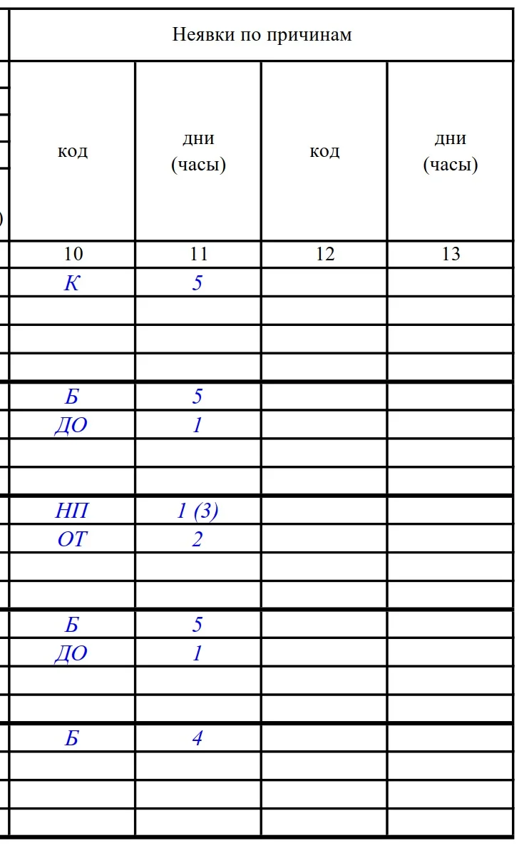
Шаг 5. Заполняем графы 10–13
В них приводится информация о неявках за учетный период по соответствующим кодам в днях и часах (указывается в скобках). Два блока граф предусмотрены на случай, если количество причин неявок превысит 4.

Slide 21
Следует помнить, что в табель не включаются лица, работающие по гражданско-правовым договорам. Табель можно вести одним из двух способов, который организация фиксирует в учетной политике:
сплошным способом, то есть регистрировать все явки и неявки на работу;
способом учета отклонений, то есть регистрировать только отклонения (неявка на работу, опоздание, сверхурочные часы и т. д.).
По окончании месяца табель подписывается ответственными лицами, перечень которых установлен в нормативном акте организации, и передается в бухгалтерию для начисления зарплаты и других выплат.
Если в организации зарплата за первую половину месяца (аванс) начисляется за фактически отработанное время, табель раазрешено составлять отдельно за первую и вторую половины месяца.

Slide 22
Сроки хранения графика:
как первичный документ, в соответствии с пп. 8 п. 1 ст. 23 НК РФ, — в течение 4 лет;
как первичный документ в целях бухучета — в течение 5 лет (закон 402-ФЗ);
как документы по кадрам и оплате труда — не менее 5 лет, а при тяжелых, вредных или опасных условиях труда — не менее 75 лет (Приказ от 25.08.2010 № 558).

Slide 23
Ответственность за отсутствие:
в соответствии со ст. 120 НК РФ, отсутствие его, как первичного документа, повлечет наложение штрафа в размере от 10 000 руб. до 40 000 руб. и отказ в признании в расходах при исчислении налога на прибыль затрат на оплату труда;
в соответствии со ст. 5.27 КоАП РФ, за несоблюдение трудового законодательства для организаций установлен штраф в размере от 30 000 до 70 000 руб., а для руководителей и лиц без образования юрлица — от 1000 руб. до 20 000 руб.

